Slide 1

平台课程建设与案例分享
超星集团 姜倩

Slide 2
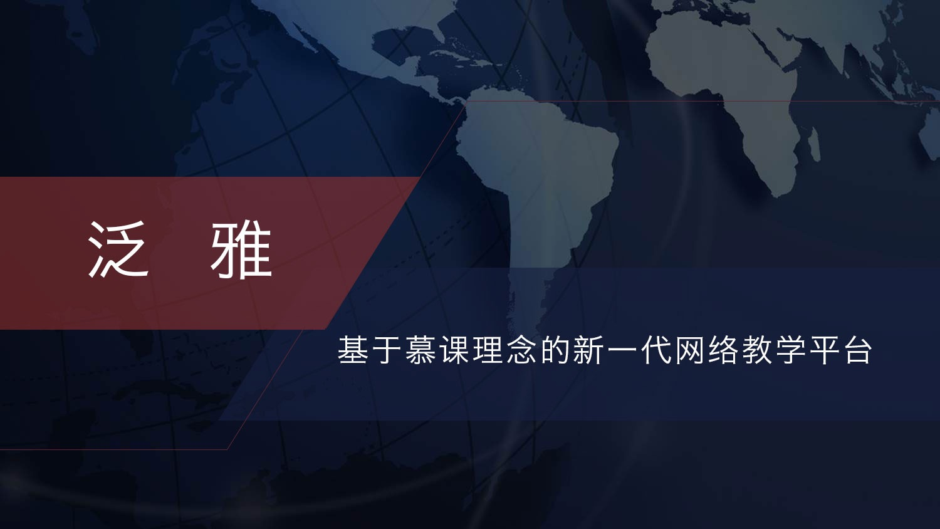


慕课式课程在国内外的主要应用模式
定位：解决各类网络课程的建设与应用和教学资源管理的一体化教学平台
模式1：作为网络课程直接用于修学分
模式2：线上课程加线下教学翻转课堂创新
模式3：辅助传统课堂教学

Slide 3
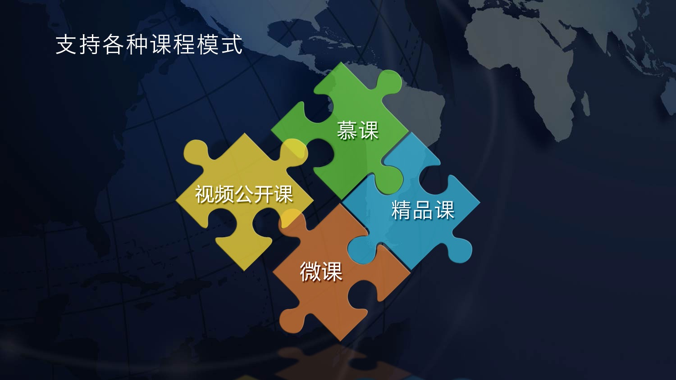

Slide 4

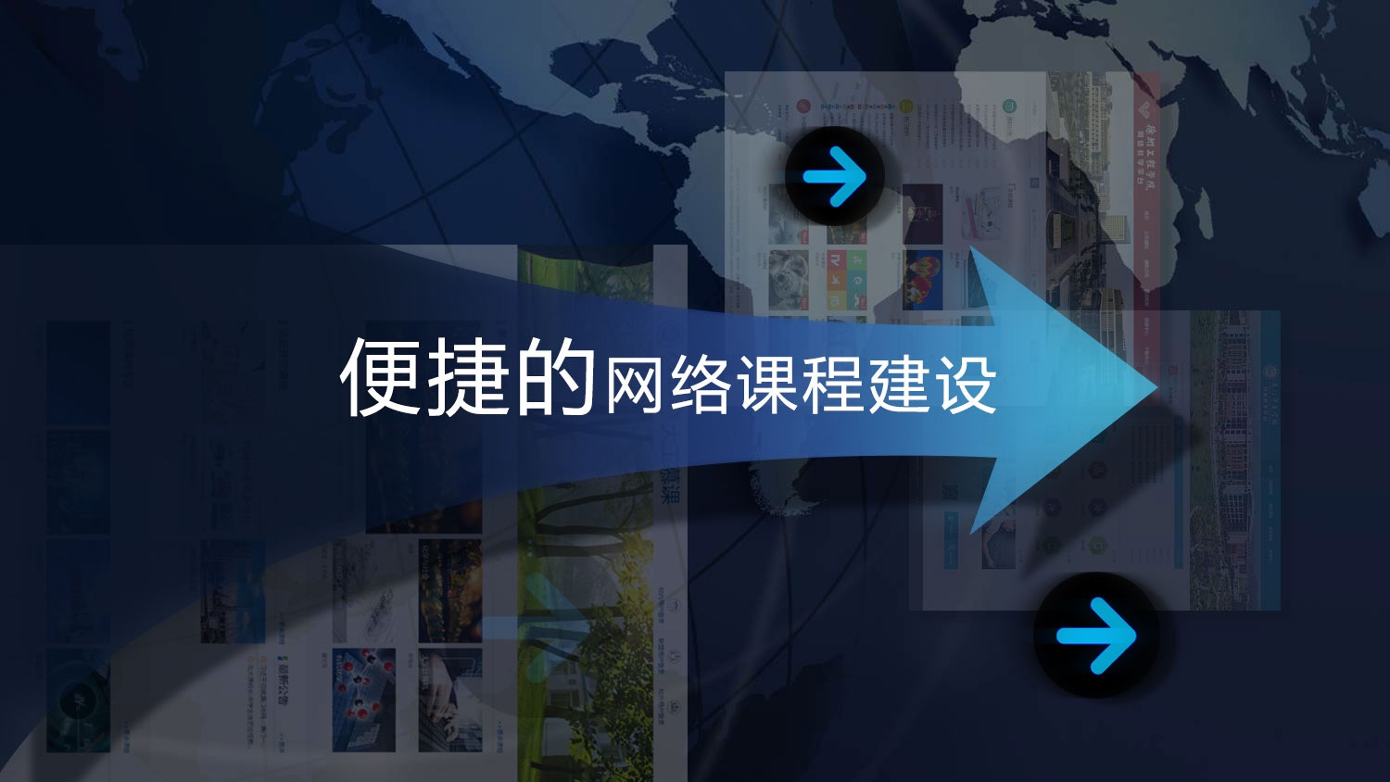

Slide 5

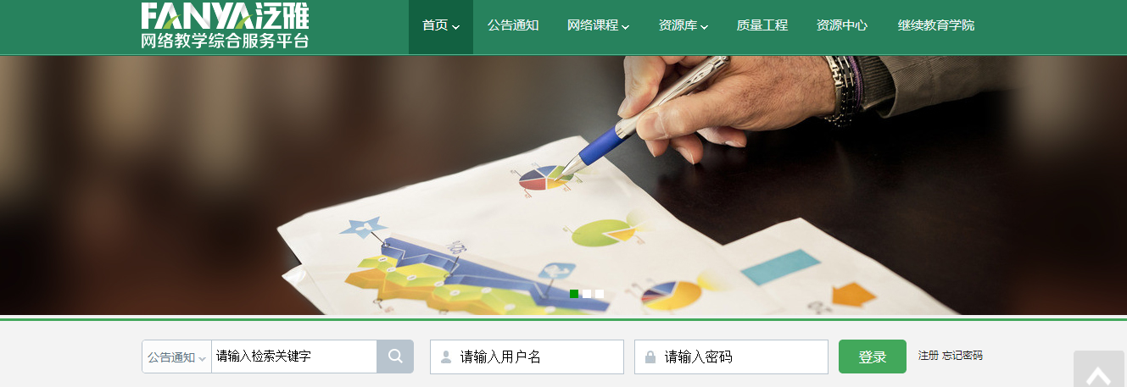
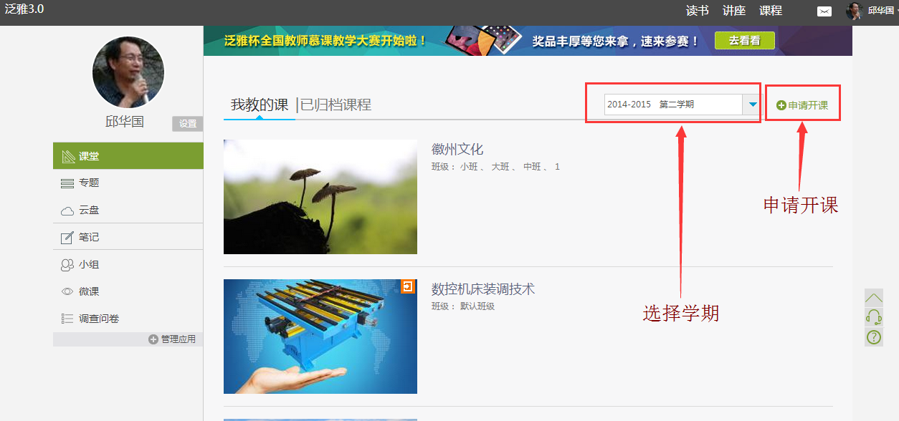
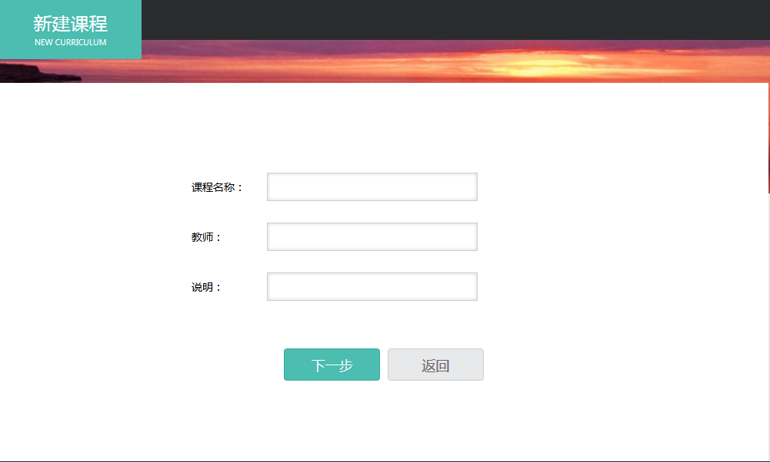
登录系统进入教学空间

Slide 6
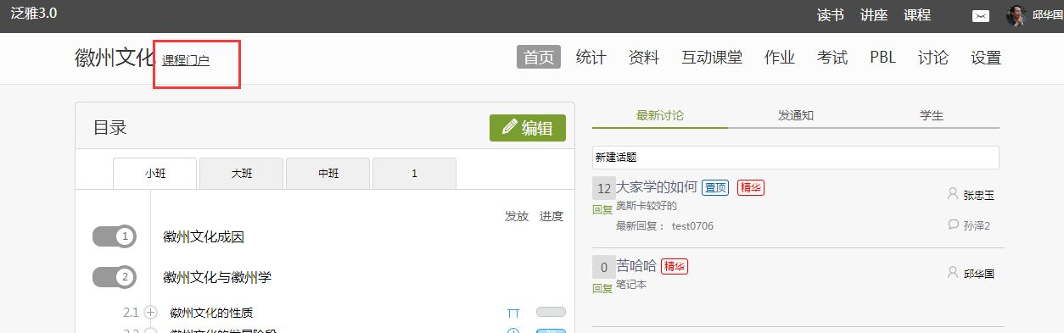
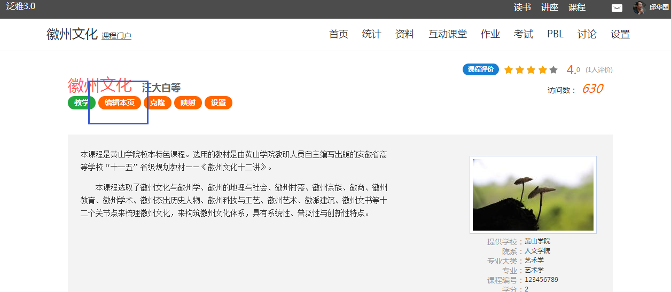
课程门户编辑

Slide 7
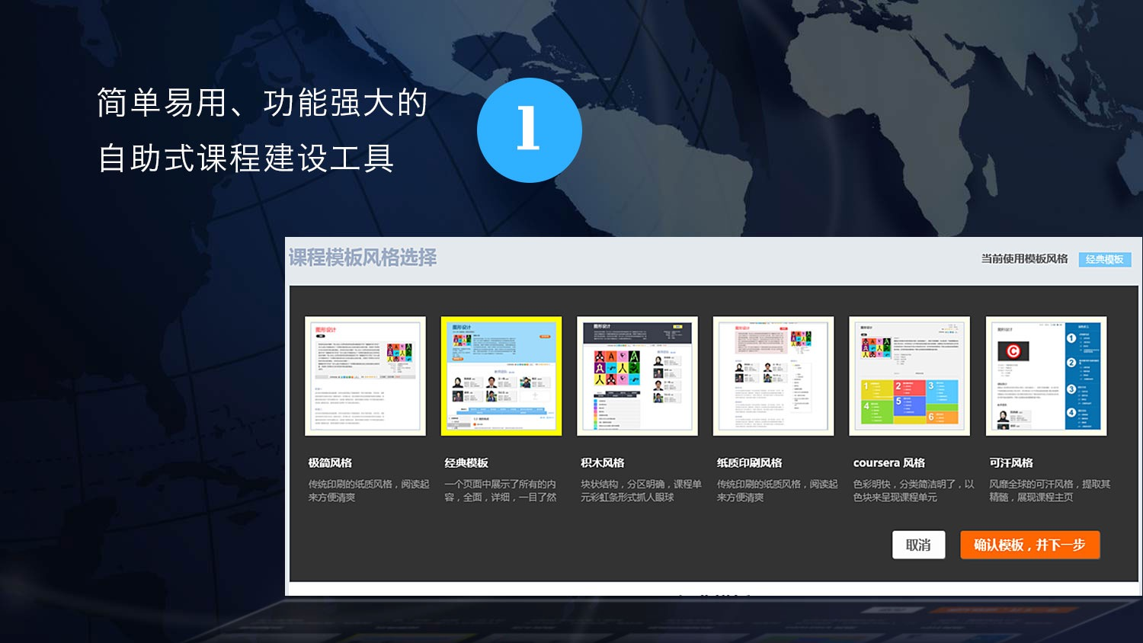
在平台上，为了方便老师建课，提供简单易用、功能强大的自助式课程建设工具，课程模版就是其中之一，老师可以根据自己的喜好、课程的特点、学校特色等选择适合的皮肤来表现。

Slide 8
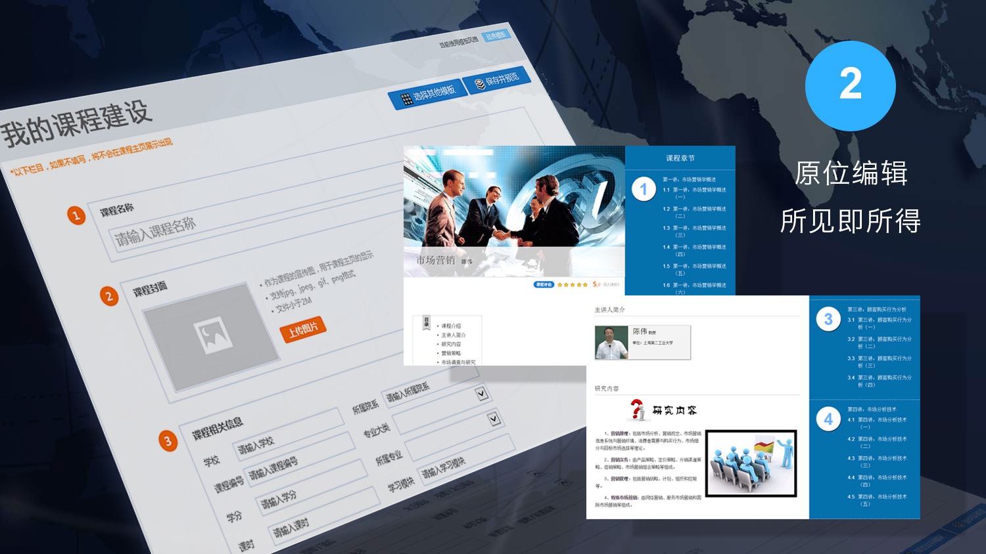
然后输入课程信息，进行原位编辑、所见即所得的模式，就可以进行课程的初步建设

Slide 9


Slide 10
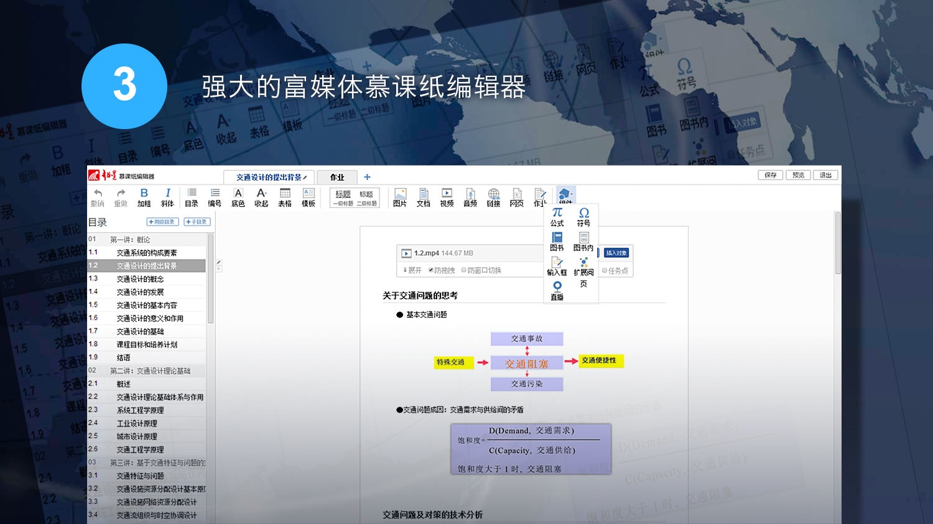
课程内容建设是使用强大的慕课纸编辑器来完成，左侧可以编写一些章节和知识点，对课程进行构建，对于每一个章节都可以插入一些相关的动画、PPT、视频、图片等富媒体的资源，使课程内容更加丰富，更加有利于学生的学习；可以看到纸编辑器的风格类似于OFFICE，首先让老师对界面非常熟悉，降低老师的使用门槛和学习成本，老师们只要是会用WORD会做PPT就可以制作出一门课程，编辑器的功能都一一的列在我们的工具栏中，可以非常容易的找到和调用，如果想在课程内容中插入视频就点视频，同时还可以插入我们超星提供的图书，从而真正的帮助老师轻松的完成课程内容的建设

Slide 11
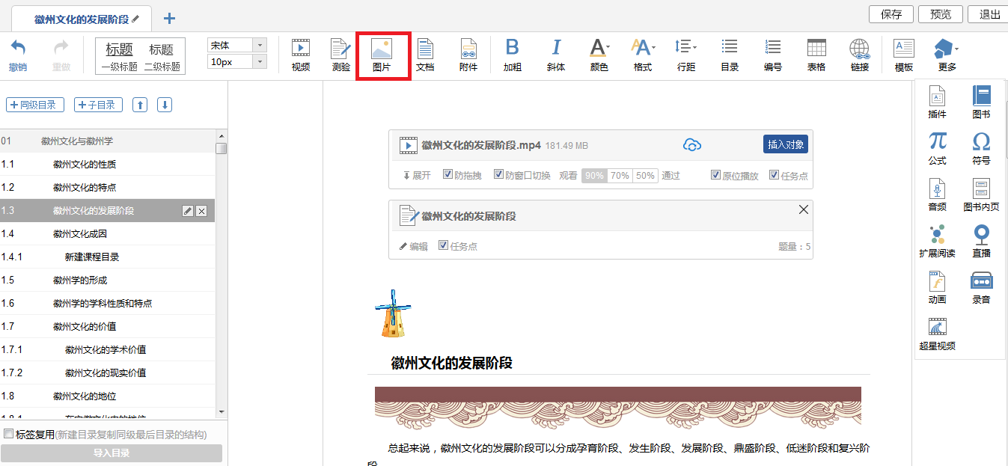
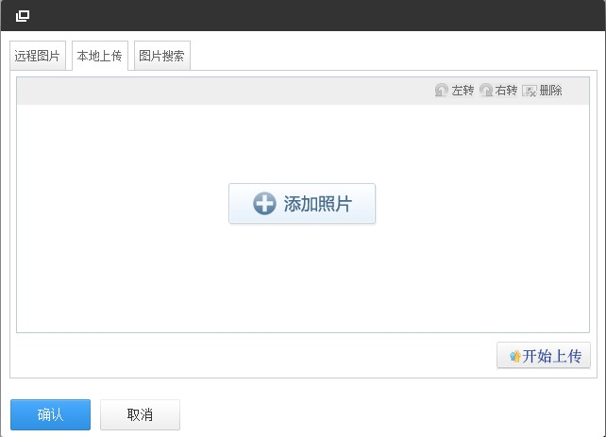
课程内容建设------图片

Slide 12

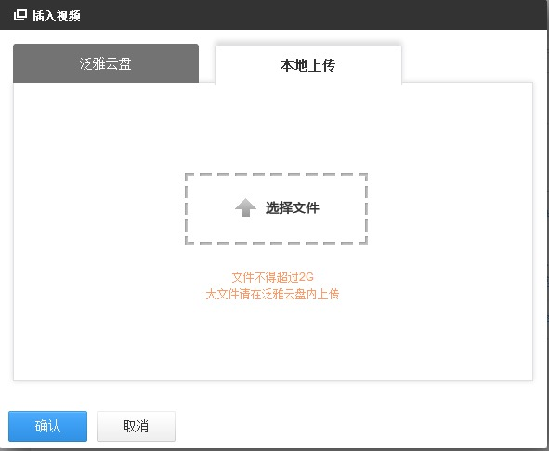
课程内容建设------视频

Slide 13
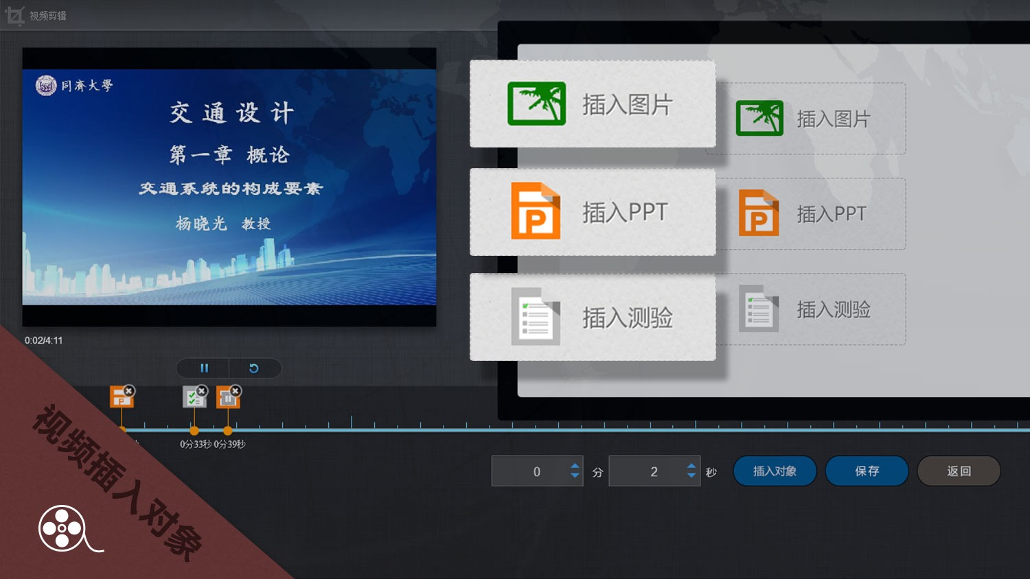

Slide 14
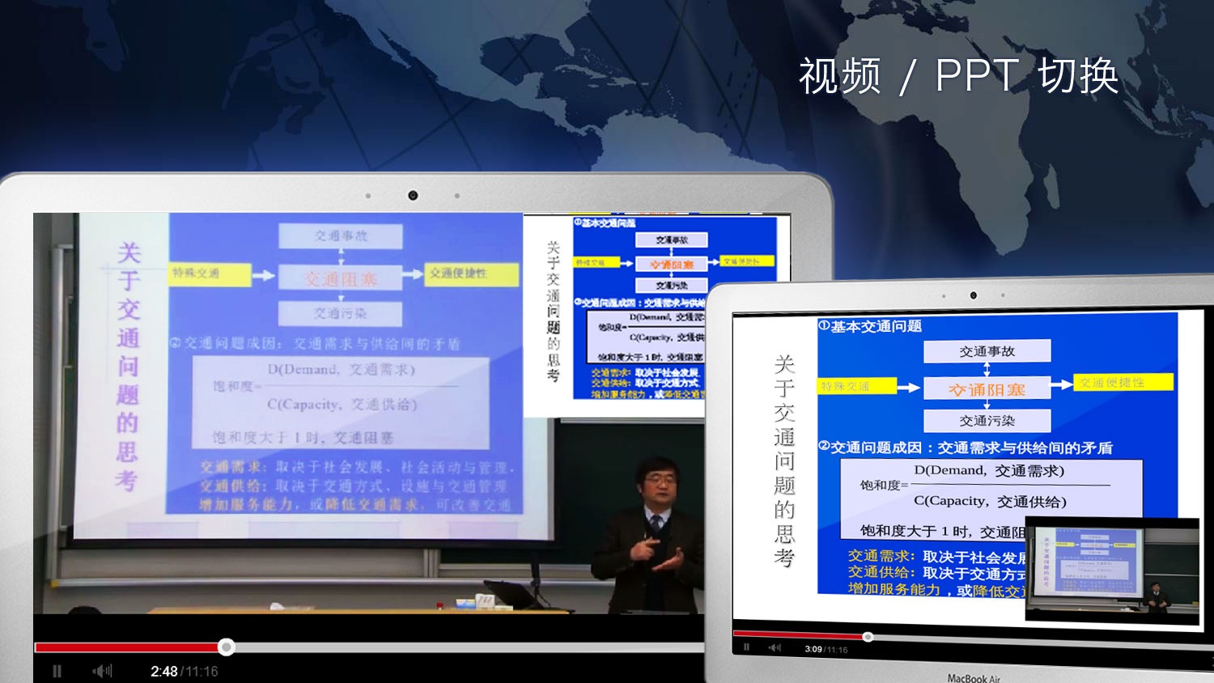

Slide 15
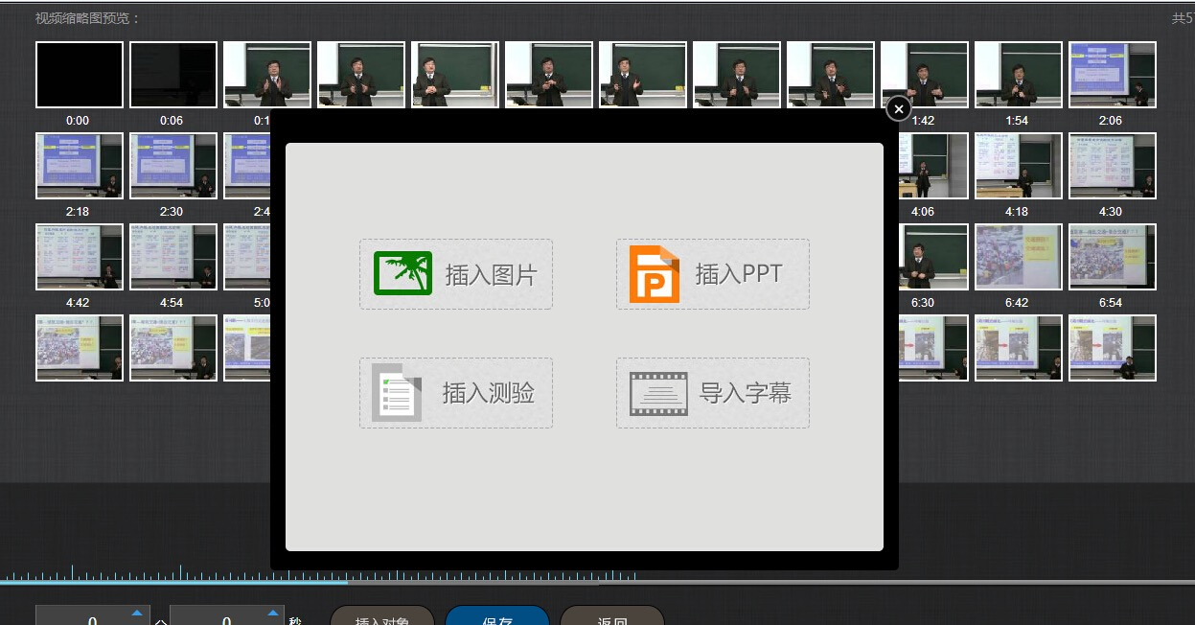
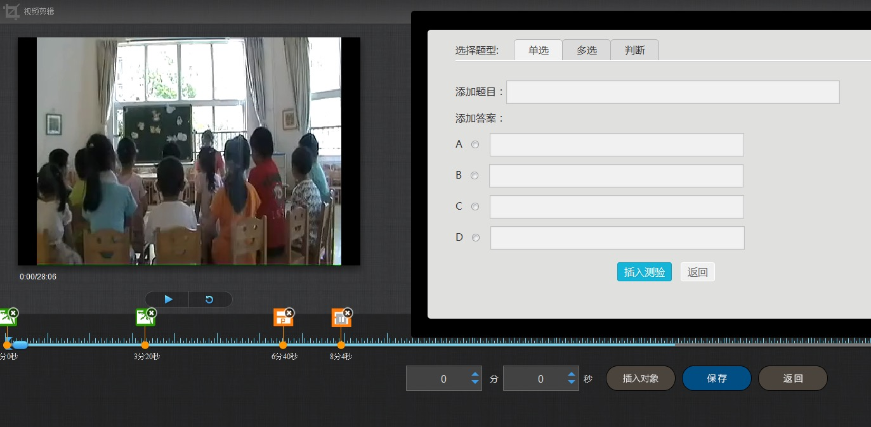
插入测验

Slide 16
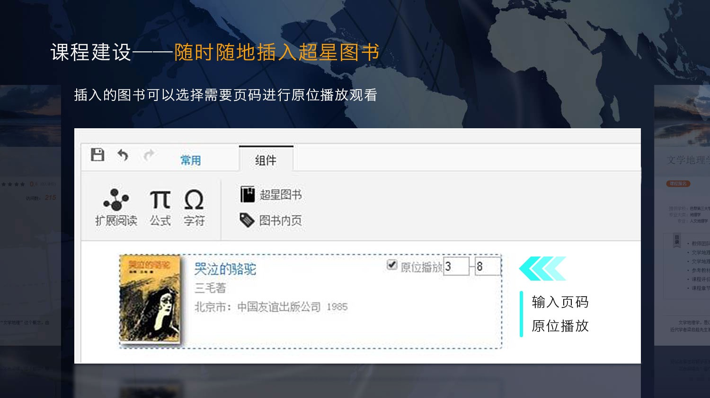

Slide 17
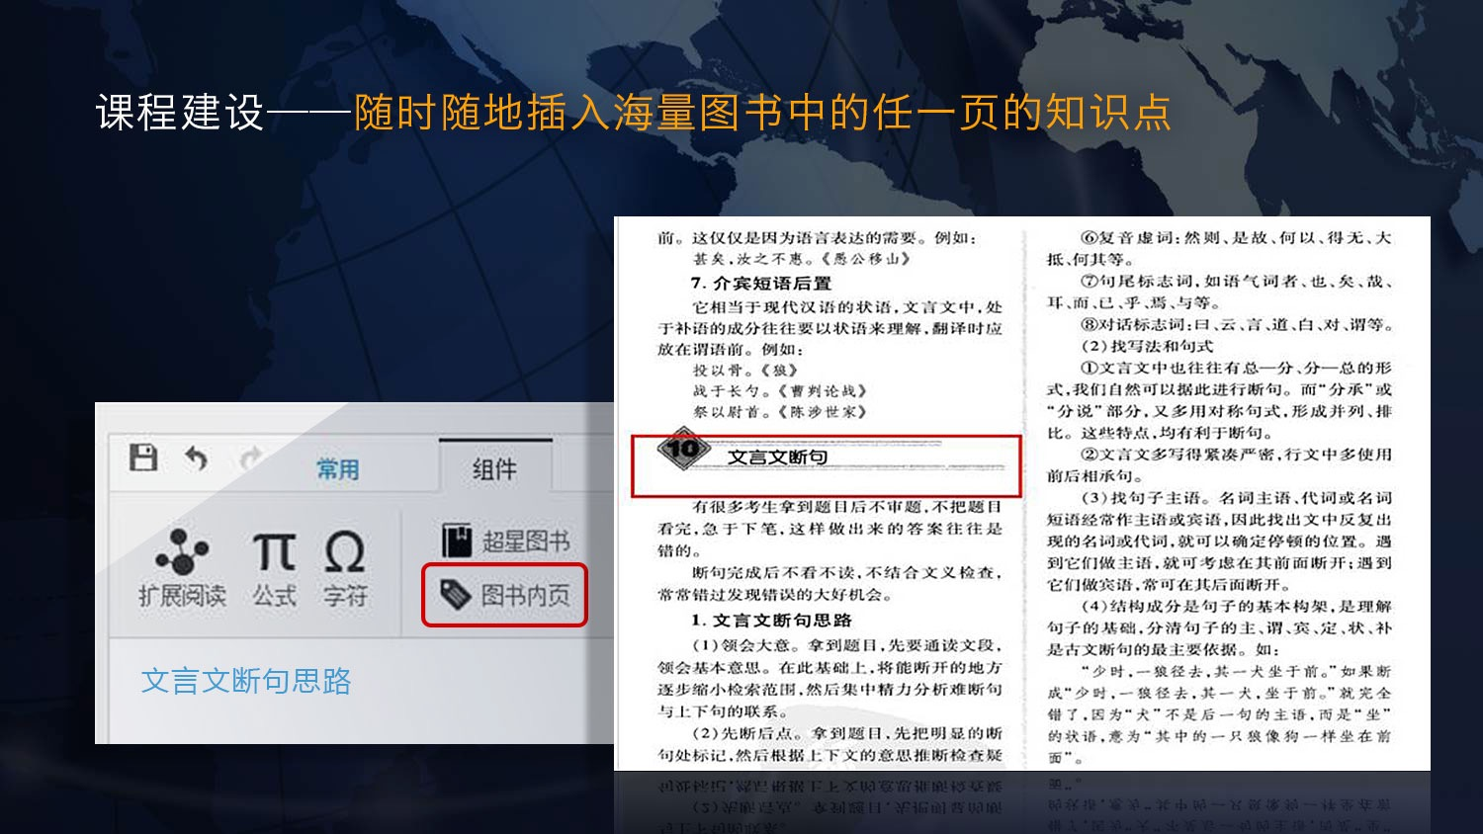

Slide 18
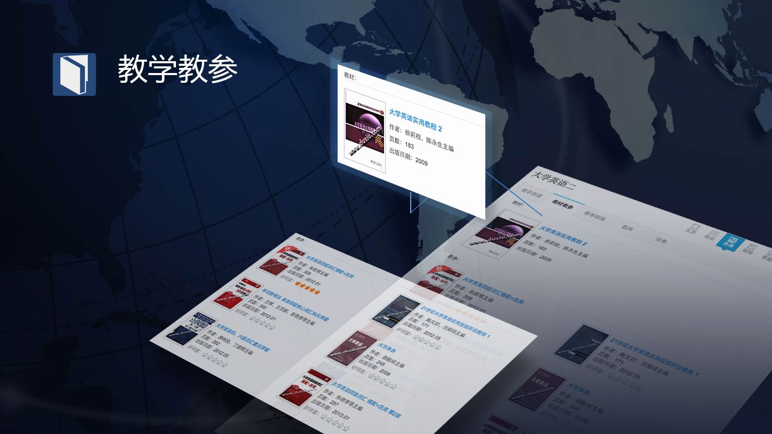
泛雅平台中提供了教材教参这样一个板块，在制作课程的时候可以很方便的将这些资源添加教学教参中，老师可以对每门课程都配上相应的参考书

Slide 19
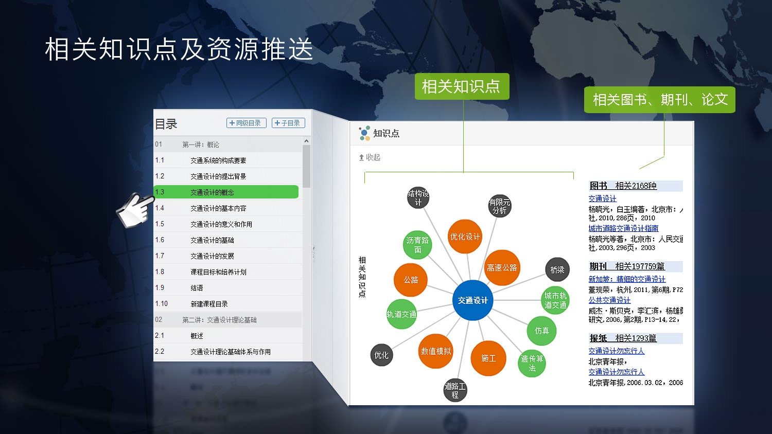
在学生学习到课程的某个章节或者摸个知识点时，还可以使用泛雅平台中的超星发现，它可以根据讲授的课程对相关的知识点和资源以这种知识树的形式进行推送，可以拓展学生的知识面和只是深度，蓝色的就是核心也是一级的知识点，橙色的就是二级知识点，是一个知识叠加的过程；右侧就是支持这些相关知识点的图书、期刊、论文等，都是经过我们超星审核验证过的

Slide 20

课程建设完后需要应用于教学，我们泛雅平台就可以提供强大的学习流程管理和教学互动

Slide 21
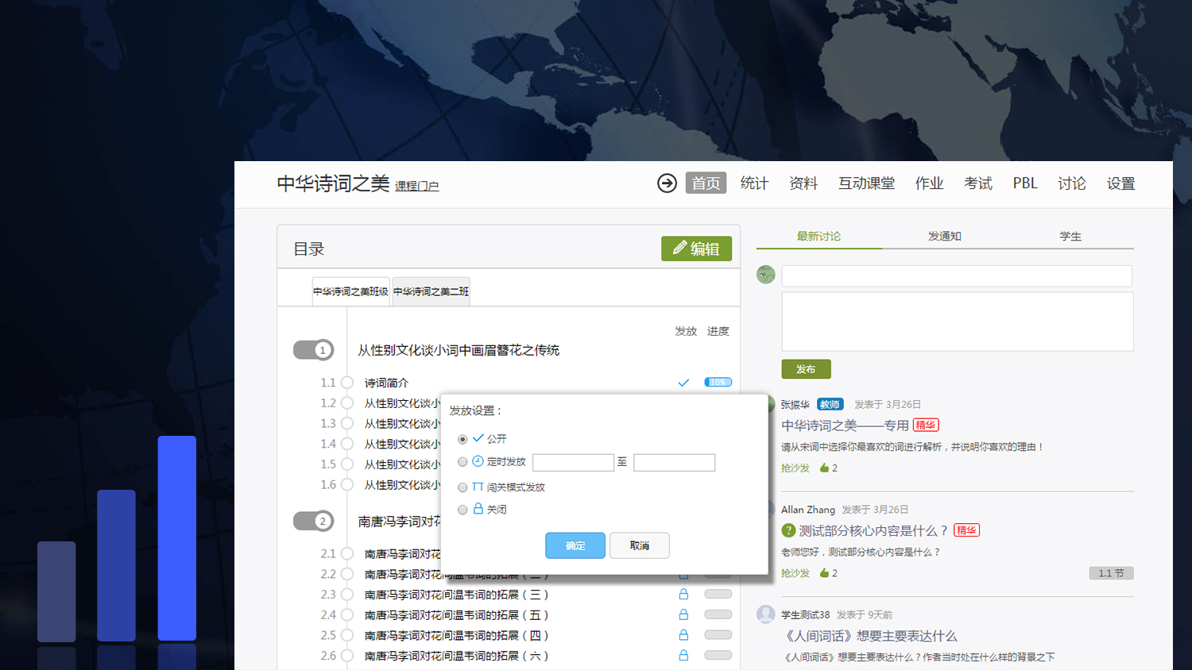
课程建设好后，老师可以根据自己教学的进度和安排来控制学生的整个学习流程，比如说在上课之前我只将这段时间要讲的内容发放给学生，其他内容先不发放，等下周上课前，我在将下周学习内容进行发放；所以可以根据每一个章节、每一个知识点都可以设置发放模式，可以立即发放，也可以定时发放，还可以闯关式的发放，就是要求学生将任务全部完成了以后才可以发放下一阶段的学习内容，才可以继续下面的学习
L灵活的内容发放

Slide 22

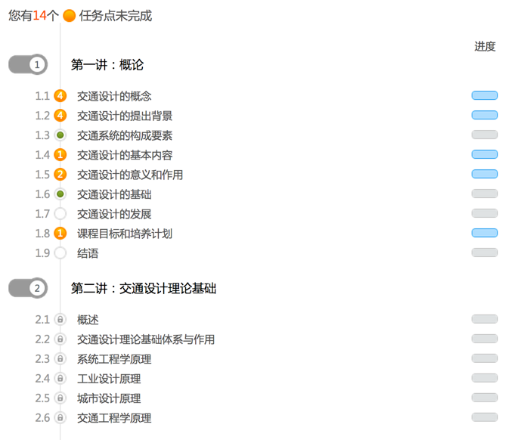
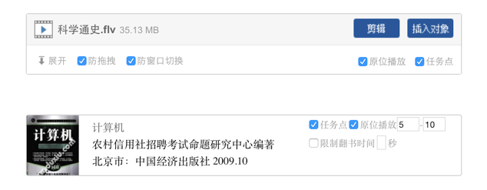
这是我们首创的一种进阶式的学习管理模式，就是老师可以将一个章节中学习必须学的内容或者必考的内容设置成任务，像一段视频、一个作业、一本书的阅读等，学生打开这门课程后就可以看到课程中有哪些任务需要完成，每个章节中有多少任务需要学习，非常一目了然；这就是利用一个游戏的闯关的模式，提高学生的学习乐趣，也让学习更加容易。
任务驱动的进阶式学习
将视频、图书、作业等设置为
任务点

Slide 23
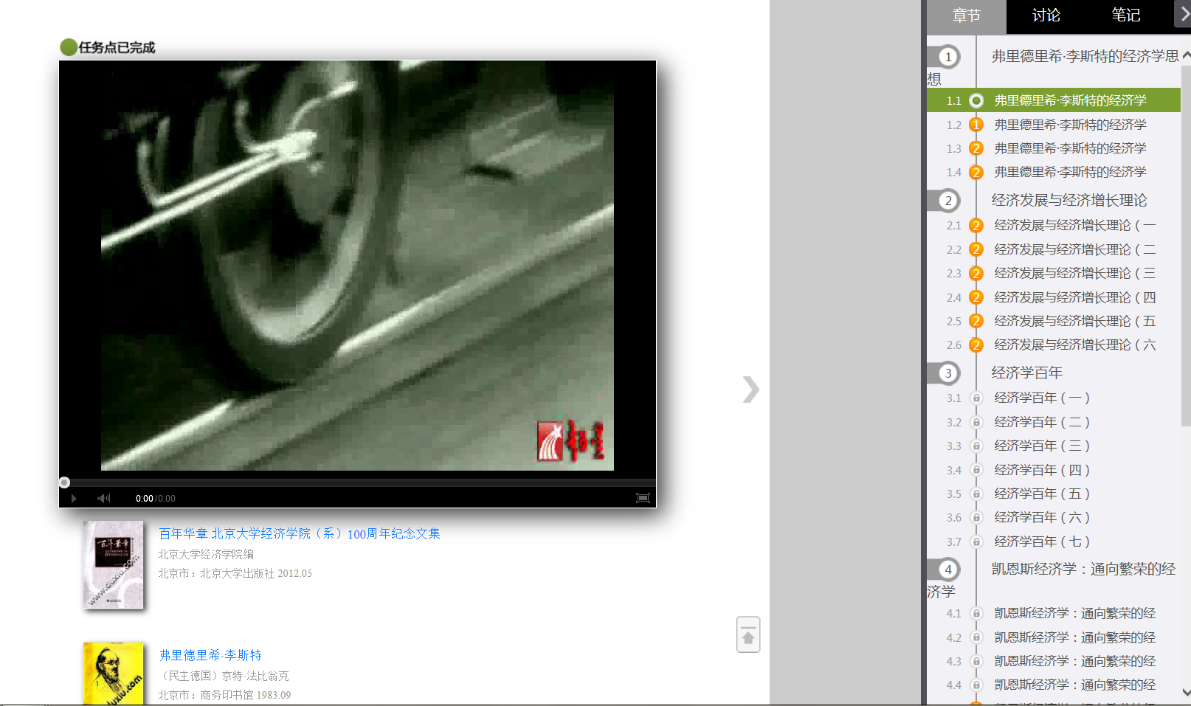
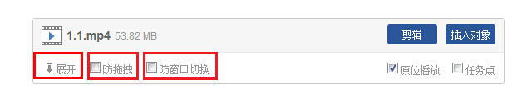
老师们通常都很关心学生学习的时候不好好学怎么办，为了更好的管理学生的学习行为，平台还有防止作弊的功能。老师可以将视频设置成防止快进、防止跳集、不能最小化。
如果学生在观看视频的过程中想快点结束快进着看，老师设置后平台就不允许视频的快进，或者学生看完第一个视频后直接要看到三节也是不允许的。如果学生是这边放着视频或者将视频最小化去从事别的活动怎么办呢，我们设计了但前活动窗口探测的功能，当探测到长时间没有操作的时候，视频就会被冻结。这样就可以对学生的学习行为进行更有效的管理。
有效防止学生作弊
视频防拖拽
视频顺序锁定，防止跳集观看
当前活动窗口探测，防止观看时从事其他活动
详细记录，学习行为管理

Slide 24
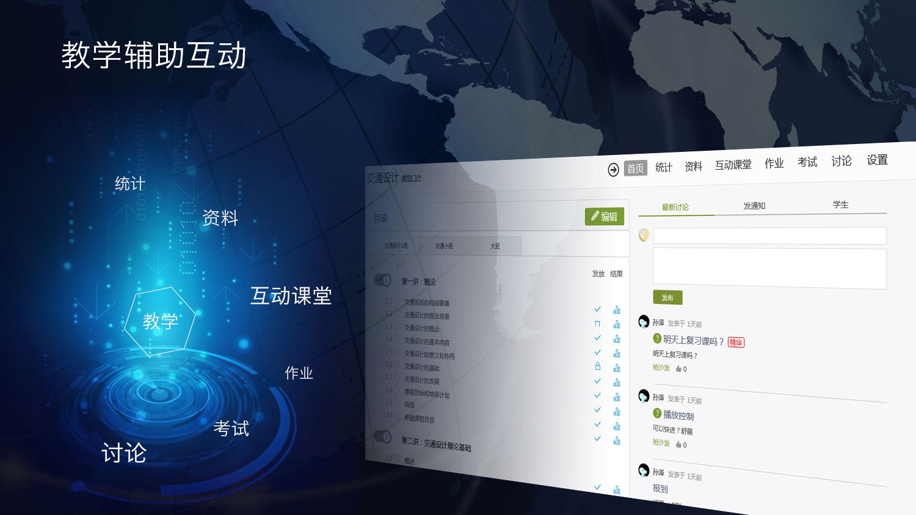
同时在泛雅平台上的我们还提供了非常全面的教学辅助互动功能，可以让师生和生生之间在学习中进行资料分享、互动、讨论、答疑、考试，并且老师对这些讨论内容进行整理、归类、加精。

Slide 25

基于以上的这些强大的教学流程的控制和全面的教学互动，泛雅平台可以支持各种教学模式 ，像我们前面提到的纯网络教学也好、翻转课堂也好或者辅助教学，这样学校可以根据不同的课程和不同的需要来选择相应的教学模式，
或者一门课程可以根据不同的教学班使用不同的教学模式，或者在不同的学期也可以采用不同的模式，而这些在我们的泛雅平台上都是可以实现的，都可以非常灵活的进行设定。

Slide 26
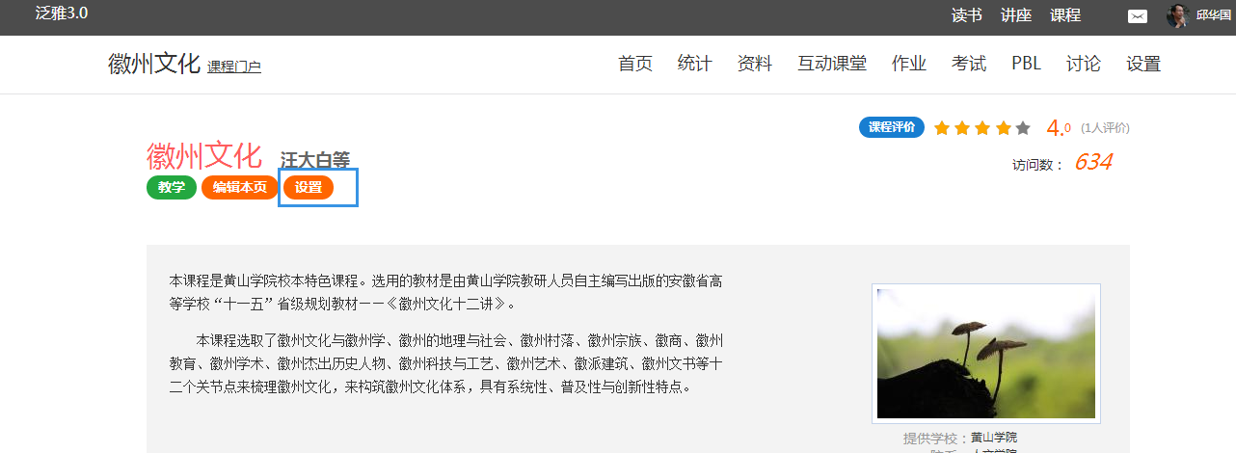
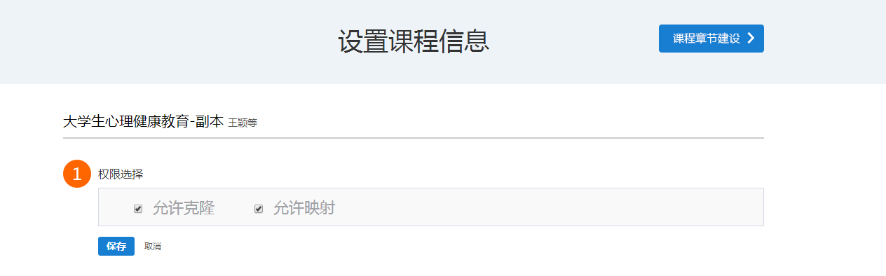
克隆与映射

Slide 27
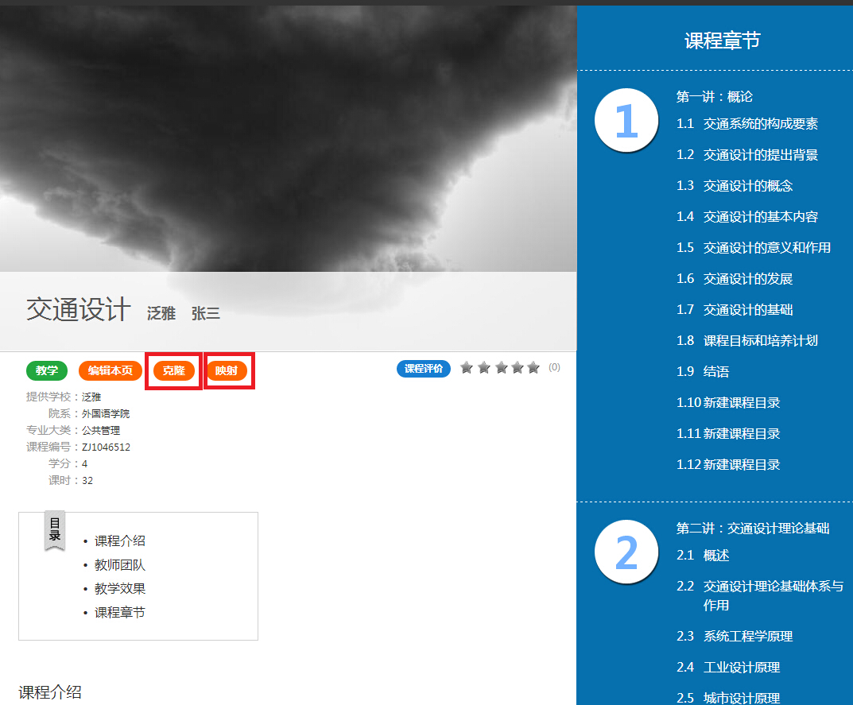
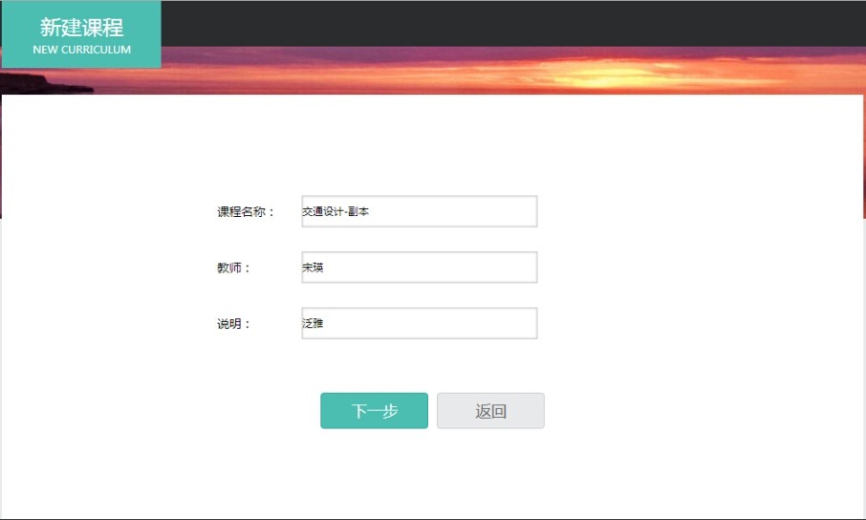
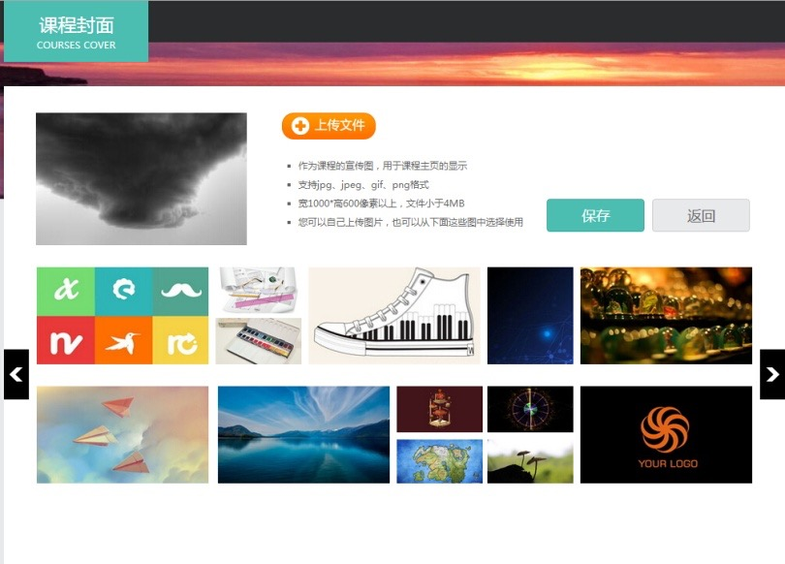
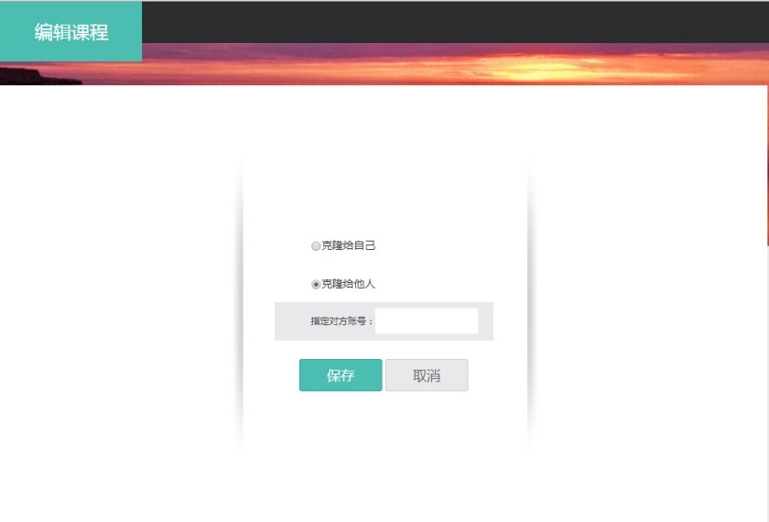
克隆与映射

Slide 28
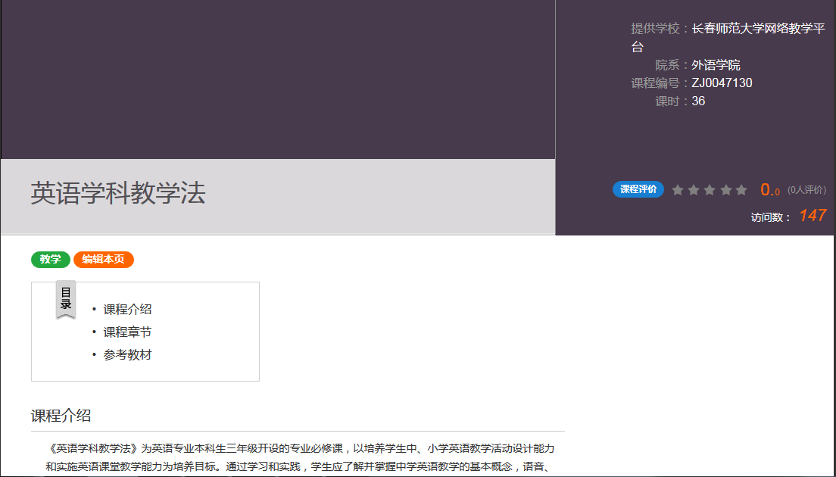
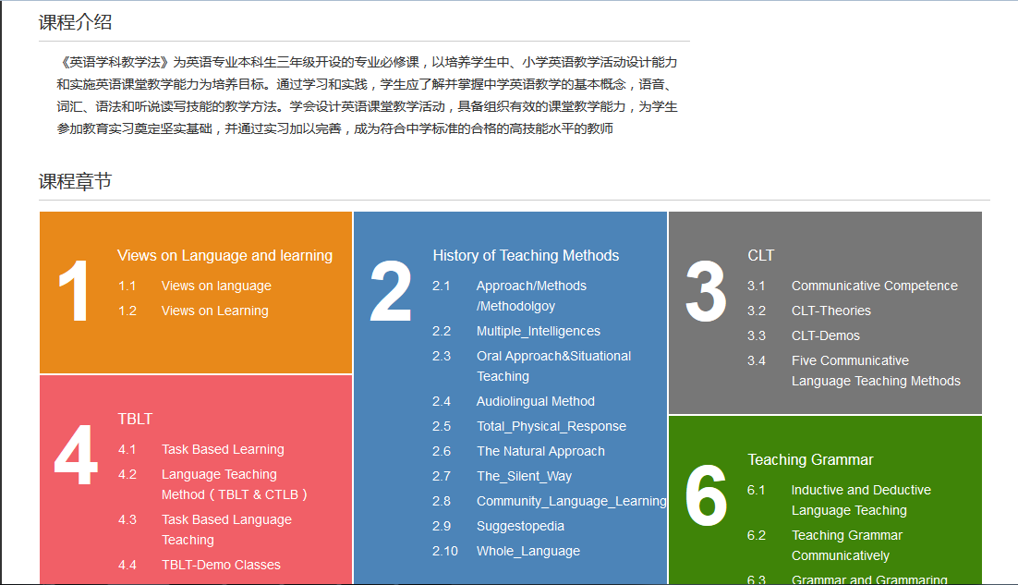
长春师范大学

Slide 29
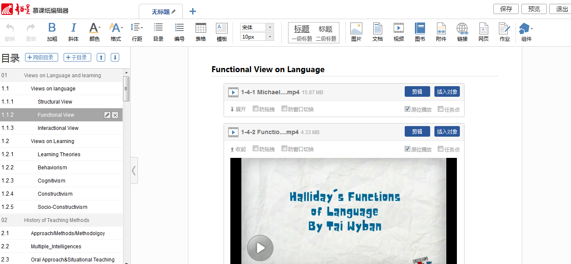

长春师范大学

Slide 30
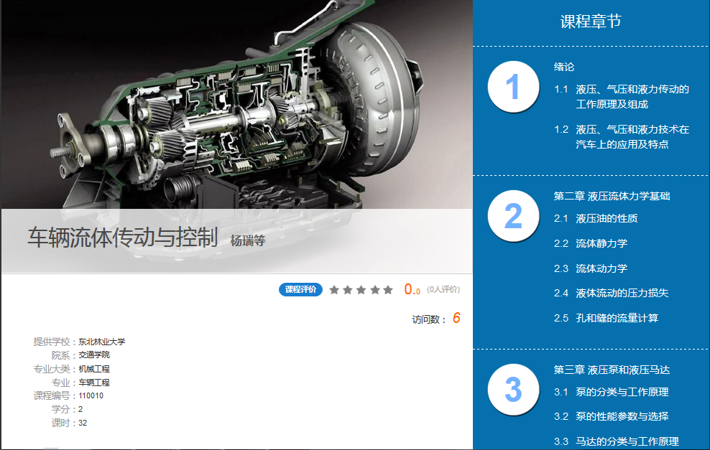
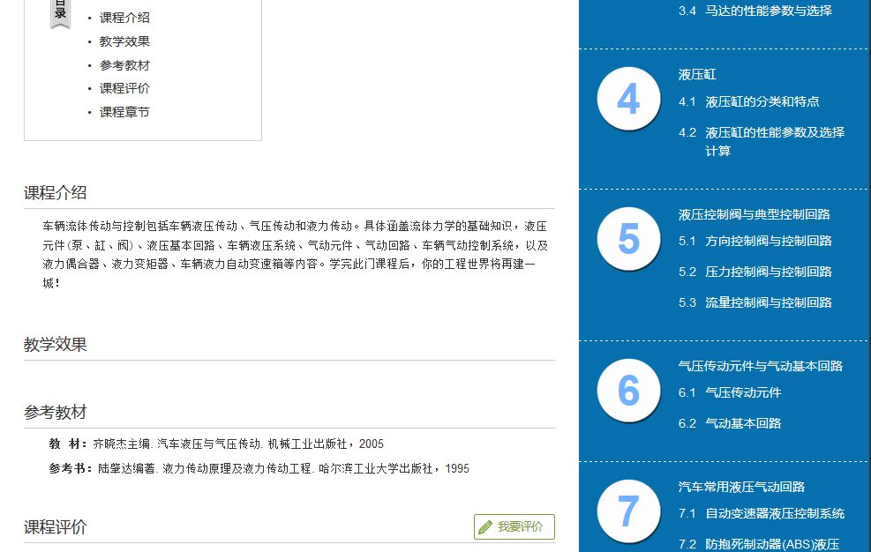
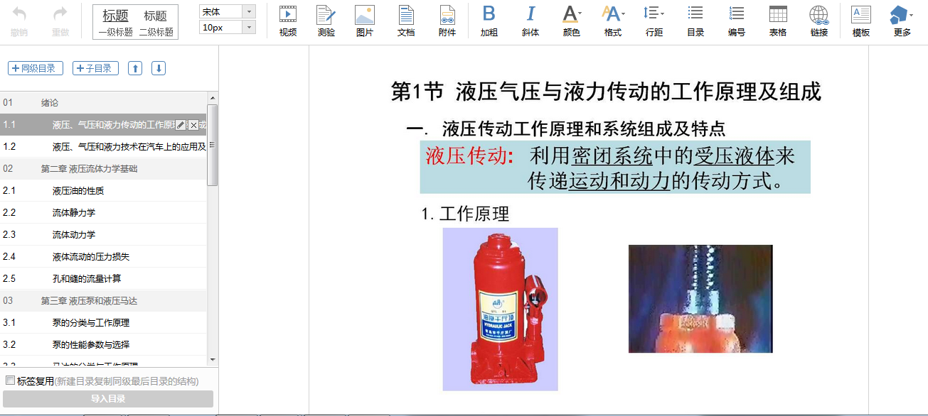
东北林业大学

Slide 31


